Slide 1


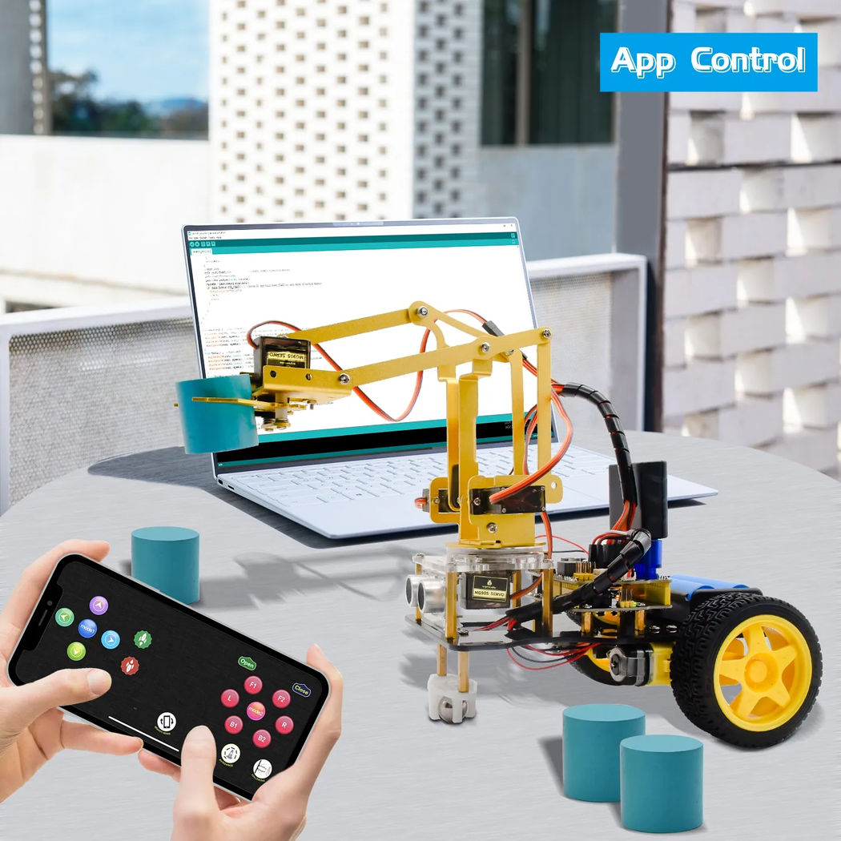

4DOF MECHANICAL ROBOT ARM CAR.
Présenté par:
NASSIF Walid
OUCHKER MOHAMED AYMAN
HASSNA AIT OURAHIM
Encadré par:
MR.CHALH Zakaria

Slide 2
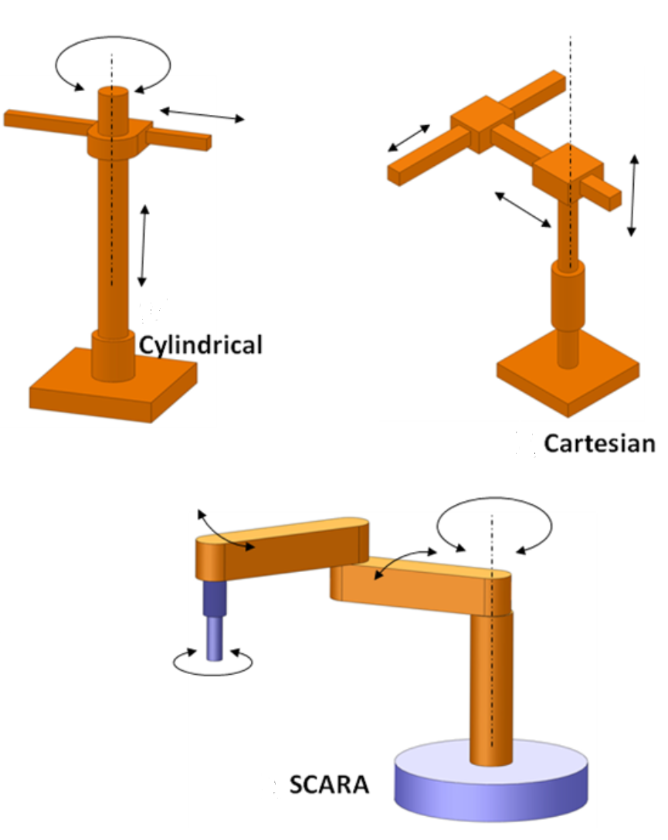
INTRODUCTION
Les bras mécaniques, reproduisant la flexibilité des bras humains, sont capables d'adopter diverses positions. Actuellement, de nombreux bras mécaniques se trouvent limités dans leur flexibilité en raison des variations d'environnement et de distance.
Afin de surmonter ces limitations, nous envisageons d'intégrer ces bras mécaniques avec un robot mobile à 2 roues. Cette combinaison permettra au système de bénéficier de la mobilité du robot tout en exploitant la polyvalence des bras mécaniques.

Slide 3


OBJECTIFS
ASSEMBLAGE DU ROBOT
CINÉMATIQUE
PROGRAMMATION
Assemblage de la base, du bras mécanique, et des roues en suivant les instructions fournies.
Comprendre comment les mouvements des joints contribuent à la position et à l'orientation du bras.
Expérimenter avec des séquences de mouvements programmées pour explorer les capacités du bras mécanique.

Slide 4
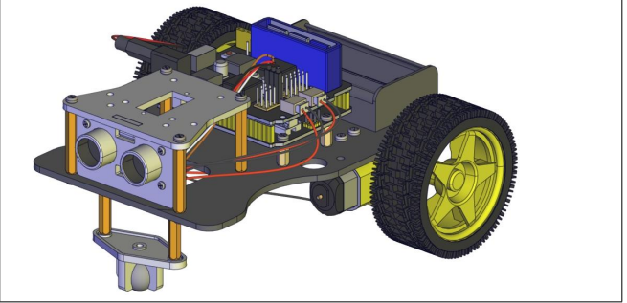
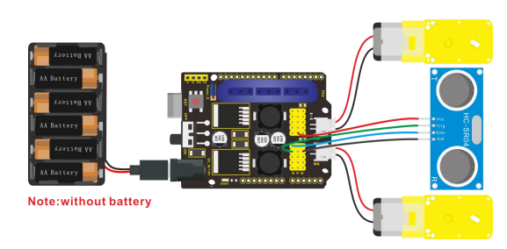
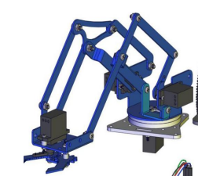
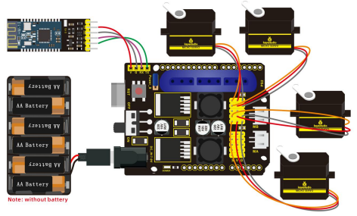
I-Assemblage du Robot :
Assemblage de la base:
shema de connexion :
Assemblage du bras:

Slide 5
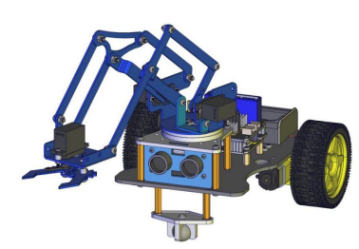
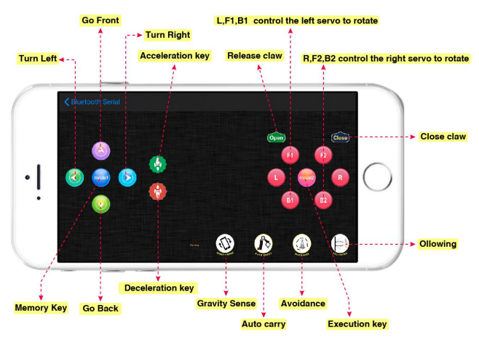
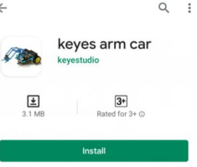
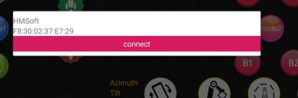
Produit final:
ROBOT MOBILE AVEC UN BRAS A 4DOF
Manipulation du robot avec bluetooth:

Slide 6
II-Cinematique :
Le bras mécanique, intégré à un robot mobile à roues et contrôlé par une manette, possède 4 Degrés de Liberté (DOF). Ces degrés de liberté permettent au bras mécanique d'effectuer des mouvements dans des directions ou axes indépendants.
Rotation : Le bras peut tourner sur lui-même autour de son axe vertical, permettant une orientation variable du dispositif de préhension.
Extension : Le bras peut s'étendre ou se rétracter, réalisant une translation le long de son axe horizontal, adaptant ainsi la portée du bras.
Montée/Descente : Le bras peut monter et descendre le long d'un axe vertical, ajustant la hauteur du dispositif de préhension par rapport au sol.
Préhension : Le bras peut réaliser un mouvement de pincement, ouvrir et fermer une pince, facilitant la manipulation d'objets.

Slide 7
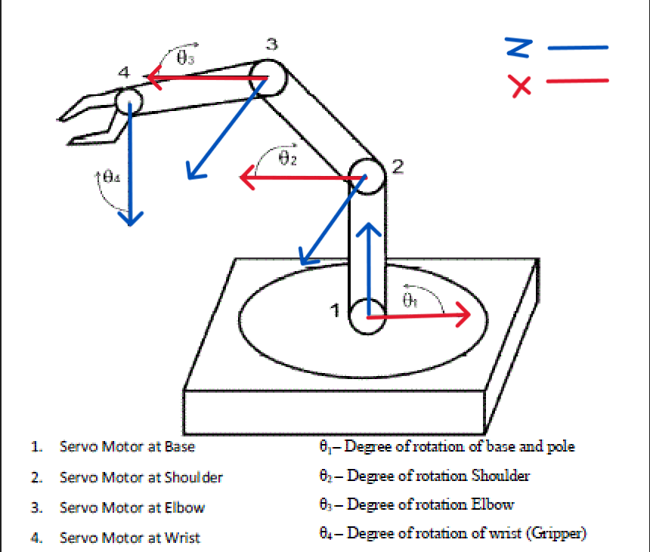
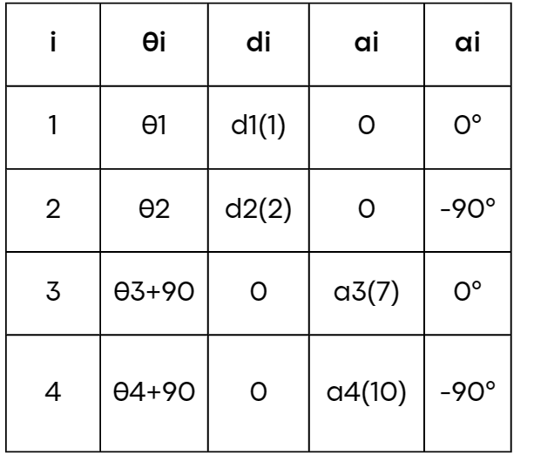
II-Cinematique :
Referentiel DH:
Paramètres DH:

Slide 8
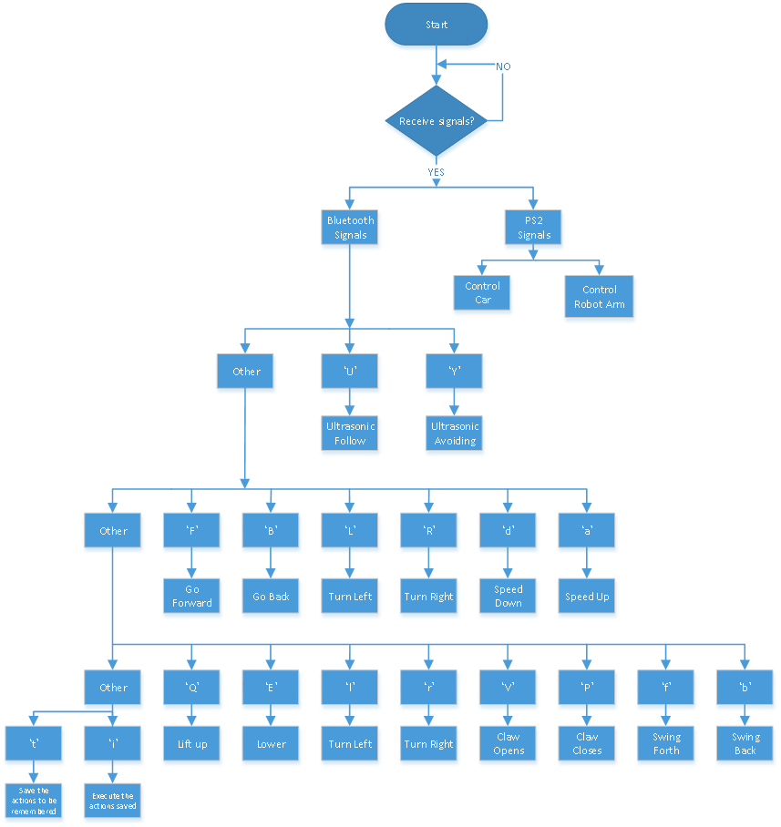
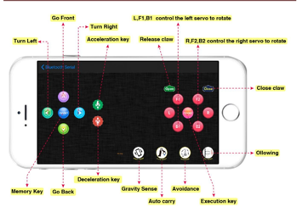
III-Programmation:

